Slide 1
Kompression von Feldlinien im dreidimensionalen Raum

Slide 2
Inhalt
Problemstellung
Demo
Vorstellung der verschiedenen Kompressionsverfahren:
mittels Adaptivem Subsampling
mittels Diskreter Kosinus Transformation
mittels Prädiktiver Kodierung
Fazit
Ausblick

Slide 3
Problemstellung
Simulationen produzieren grosse Datenmengen
Benötigten viel Bandbreite für das Herunterladen
Benötigen viel Arbeitsspeicher für das Caching
Verlustbehaftete Kompression für das performante herunterladen und effizientes Caching

Slide 4
Problemstellung
Konkreter Anwendungsfall: JHelioviewer
Bis zu 1000 Feldlinien im Arbeitsspeicher: Benötigen im Ist-Zustand 1 Gigabyte
Ziel: Kompressionsrate zwischen 8 und 10 zu erreichen

Slide 5
Demo

Slide 6
Adaptives Subsampling
Es werden nur Daten übertragen, welche dargestellt werden.
reduziert 300 Datenpunkte auf 30

Slide 7
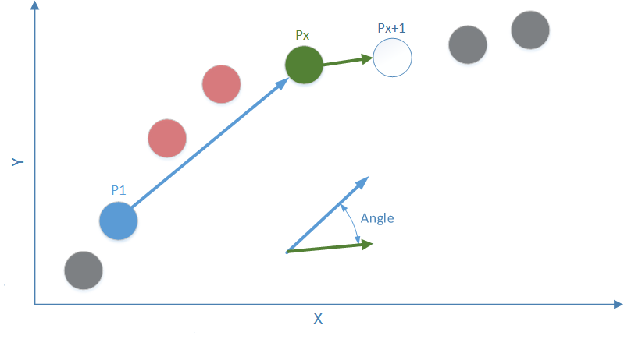
Adaptives Subsampling

Slide 8
Adaptives Subsampling

Slide 9
Adaptives Subsampling

Slide 10
Adaptives Subsampling
Kompressionsfaktor von: 11.6
Laufzeit Faktor 5.7 schneller als Ist-Zustand
Mittels einer diskreter Kosinus Transformation soll die Kompressionsrate verbessert werden

Slide 11
Diskrete Kosinus Transformation
Feldlinien ähneln harmonischen Halbwellen
Mittels Diskreter Kosinus Transformation in den Frequenzraum überführen.
Können durch wenige Kosinus Funktionen approximiert werden.

Slide 12
Diskrete Kosinus Transformation
(Diagramm mit dem verschiedenen Varianten)

Slide 13
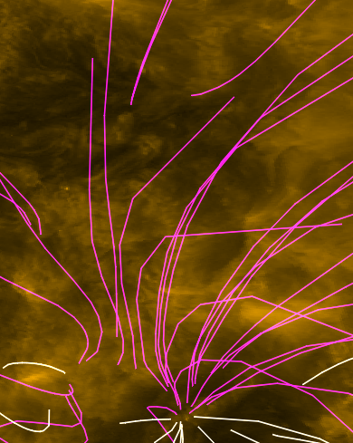
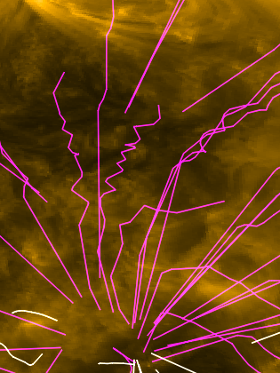
Diskrete Kosinus Transformation
Notes:
Typen von Feldlinien
Standardabweichung reicht nicht aus

Slide 14
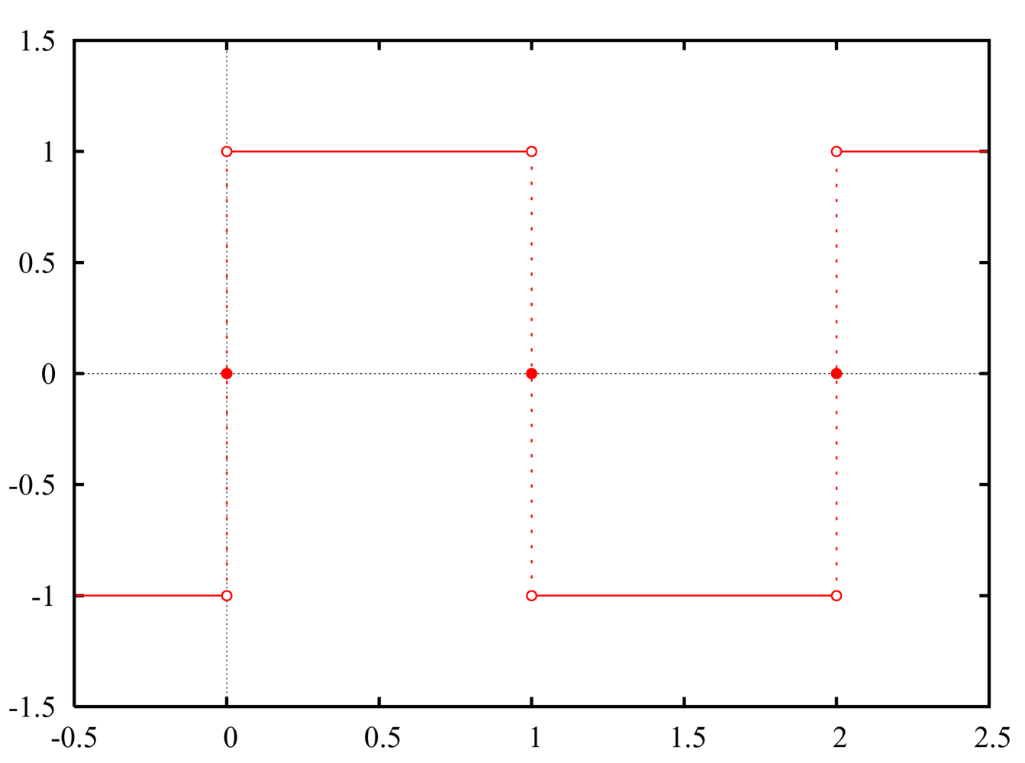
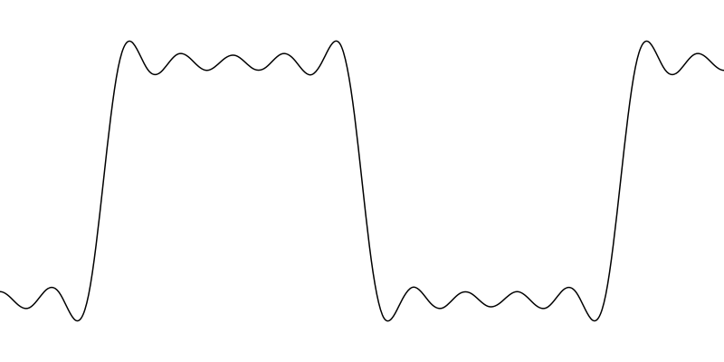
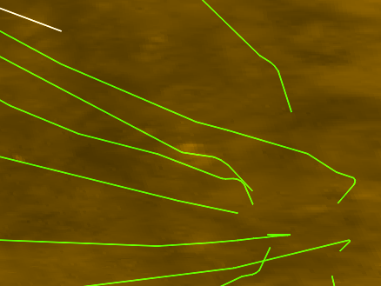
Diskrete Kosinus Transformation

Slide 15
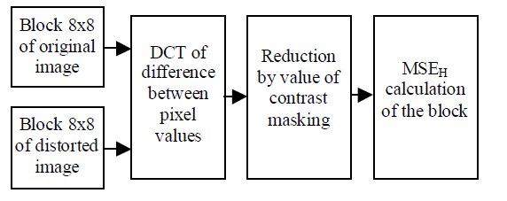
Messverfahren: PSNR-HVS-M
Es wird der Unterschied im Frequenzraum berechnet. Der Frequenzunterschied wird gewichtet.
Gewichtung hängt ab wie gut der Mensch Unterschiede zu einer Frequenz erkennt.

Slide 16
Messverfahren: PSNR-HVS-M
Teil 2?

Slide 17
Diskrete Kosinus Transformation
Behandlung der Ringing Artefakte
Unterscheidung zwischen den Feldlinientypen
PCA
Ableitung

Slide 18
Diskrete Kosinus Transformation
Sonne zu Sonne Feldlinien

Slide 19
Diskrete Kosinus Transformation

Slide 20
Diskrete Kosinus Transformation

Slide 21
Diskrete Kosinus Transformation
Kompressionsrate von Faktor 14.1
Laufzeit Faktor 1. Gleichauf mit dem Ist-Zustand
Artefaktbildung
Im Vergleich zu Adaptiven Subsampling komplexe Implementation
Einfachere Verfahren mit schwächeren Artefakten und besserer Kompressionsrate als Adaptives Subsampling.

Slide 22
Prädiktive Kodierung
Stammt aus der verlustfreien Kompression. Es wird nur der Vorhersagefehler.
Vorhersagefehler wird quantisiert

Slide 23
Prädiktive Kodierung
Notes:
Idee: Rekursion

Slide 24
Prädiktive Kodierung

Slide 25
Prädiktive Kodierung

Slide 26
Prädiktive Kodierung
(Artefakte)
Notes:
Weniger ausgeprägt als bei DCT. Smoothing produziert eine eine anmächliche Visualisierung

Slide 27
Prädiktive Kodierung
Kompressionsfaktor von 13.6
Laufzeit Faktor 3.5 schneller als Ist-Zustand
Kompromiss zwischen Kompression, Qualität und Komplexität der Implementation

Slide 28
Fazit
1000 Simulationen benötigen ca. 72 Megabyte Arbeitsspeicher
Laufzeit der Dekompression ist schneller als Ist-Zustand
Einfache Umsetzung vereinfacht den Zugang zu den Simulationsdaten für Dritte
Auch für andere Anwendungsfälle einsetzbar
Ist in der Beta-Version des JHelioviewers umgesetzt

Slide 29
Weitere Forschung
Wavelet Transformation
Compressive Sensing
Curve Fitting

